Slide 1
проект BG05M2OP001-2.011-0001 „Подкрепа за успех“,
С. КАМБУРОВО, ОБЩИНА ОМУРТАГ, ОБЛАСТ ТЪРГОВИЩЕ
2019-2020 ГОДИНА

Slide 2
Общи и специфични цели
Цел:
Да се затвърдят уменията на учениците за общуване, чрез: - обогатяване и задълбочаване на знанията за основни езикови единици; - правоговорни, правописни, пунктуационни и граматични норми на книжовния език.
Цел:
Да се затвърдят уменията на учениците за общуване, чрез: - обогатяване и задълбочаване на знанията за основни езикови единици; - правоговорни, правописни, пунктуационни и граматични норми на книжовния език.
Цел:
Актуализиране и усвояване на знанията и уменията за действията с числата до 100.Систематизиране на представите за геометричните фигури. Актуализиране и затвърждаване на знанията за мерните единици

Slide 3
специфични цели
Намаляване на броя на преждевременно напусналите образователната система.
Подобряване на постиженията на учениците в риск от преждевременно напускане при овладяване на ключови компетентности.
Повишаване на професионалната компетентност на педагогическите специалисти за оценяване на риска от отпадане на учениците от образователната система.
Използване на системата за кариерното ориентиране и консултиране за подкрепа на ученици, които са в риск от преждевременно напускане на образователната система.
Оптимизиране на взаимодействието на училището с родителите на учениците от уязвимите групи и с местната общност за устойчивото задържане на учениците в училище.
Създаване на мотивираща и позитивна среда за популяризиране на постиженията, компетентностите и творческите резултати на учениците - междуучилищни дейности и инициативи.

Slide 4
изпълнение на дейност 3
1. Допълнително обучение на учениците от 2 клас:
1.1. По български език и литература и по математика:
- в учебни дни извън часовете по училищния уч.план - в групи с по 6 ученици до 60ч.
1.2. По бълг. език :
- извън часовете по училищния уч. план - в група до 4 ученици;
- по време на лятната ваканция - до 30 уч. ч.;

Slide 5
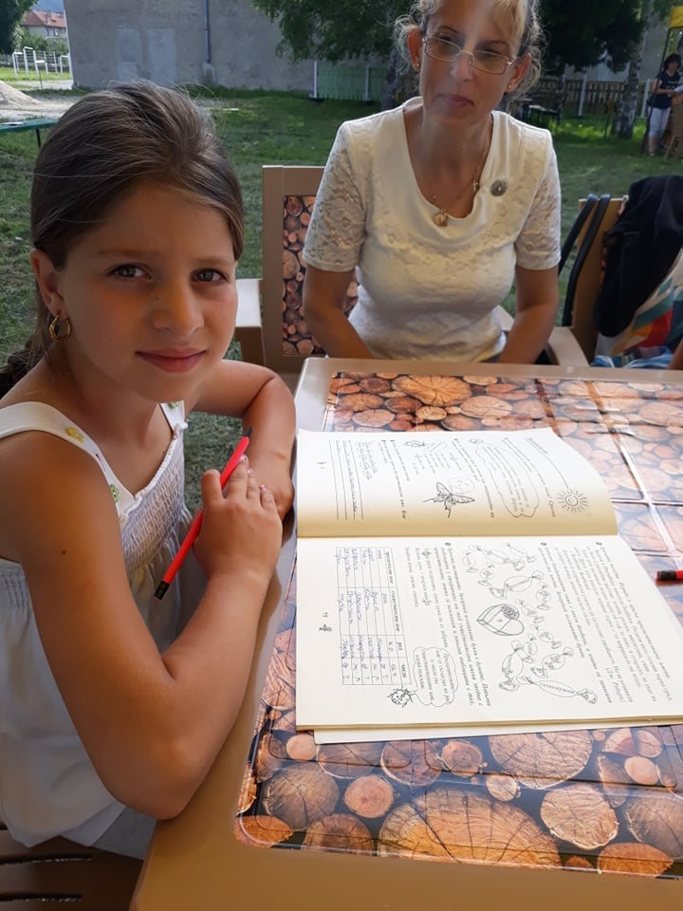
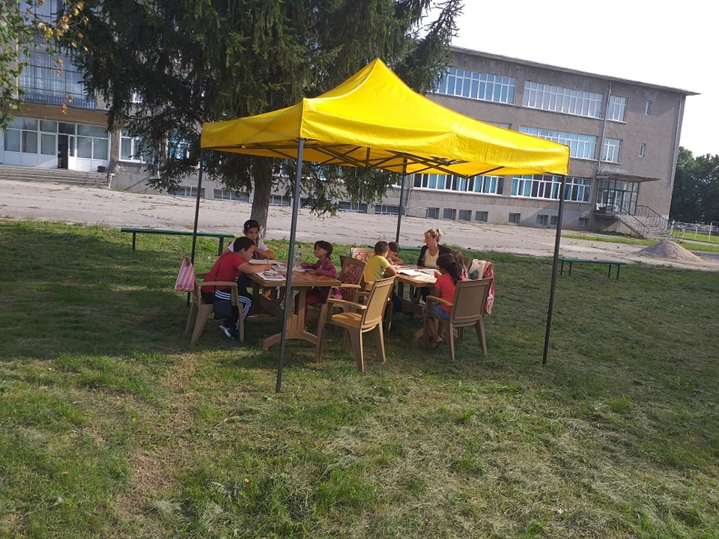
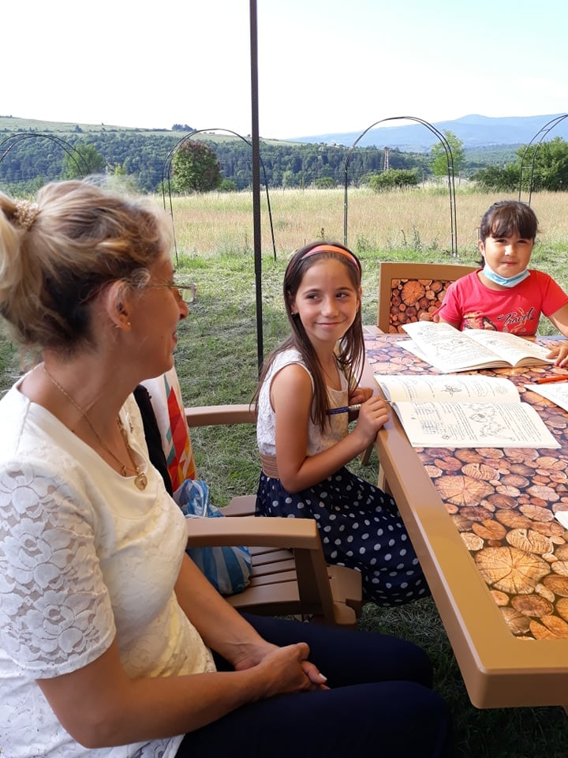
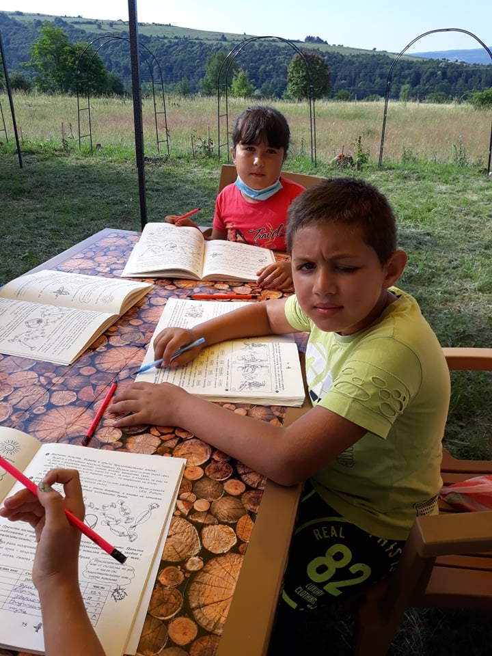

Slide 6
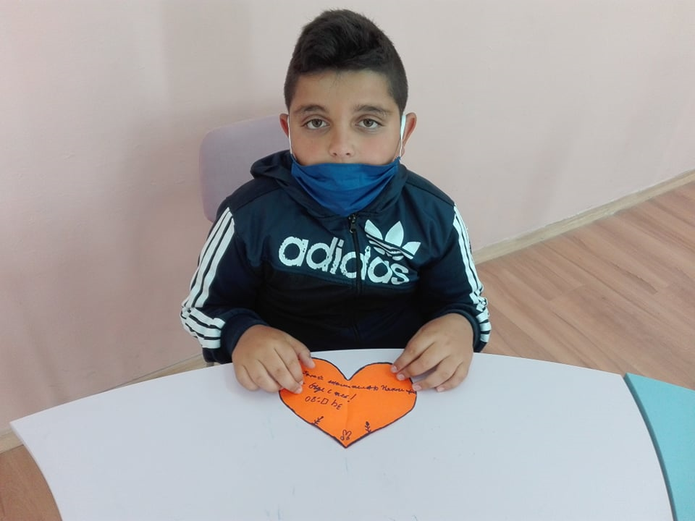
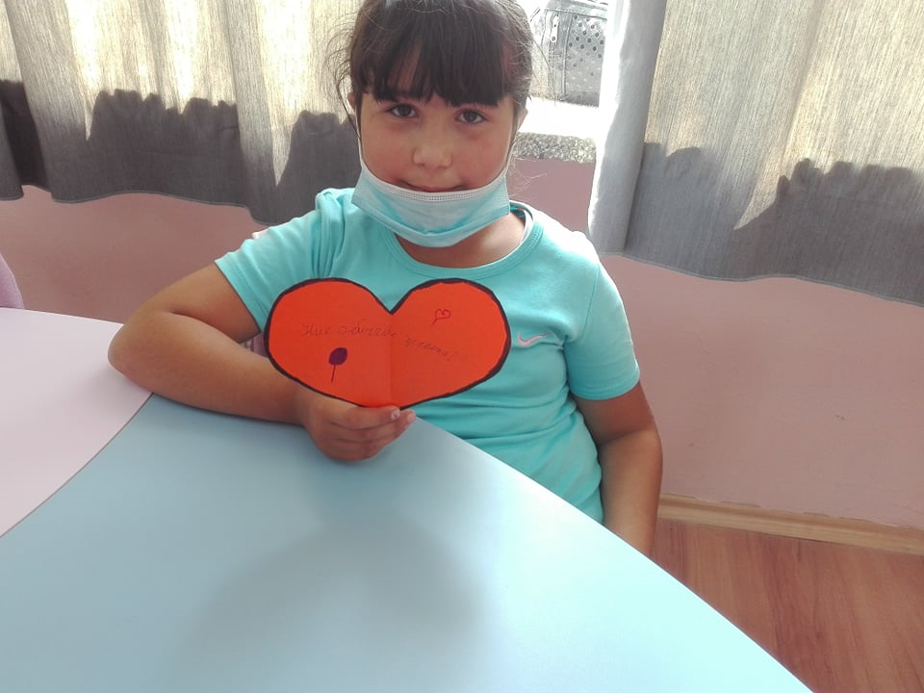
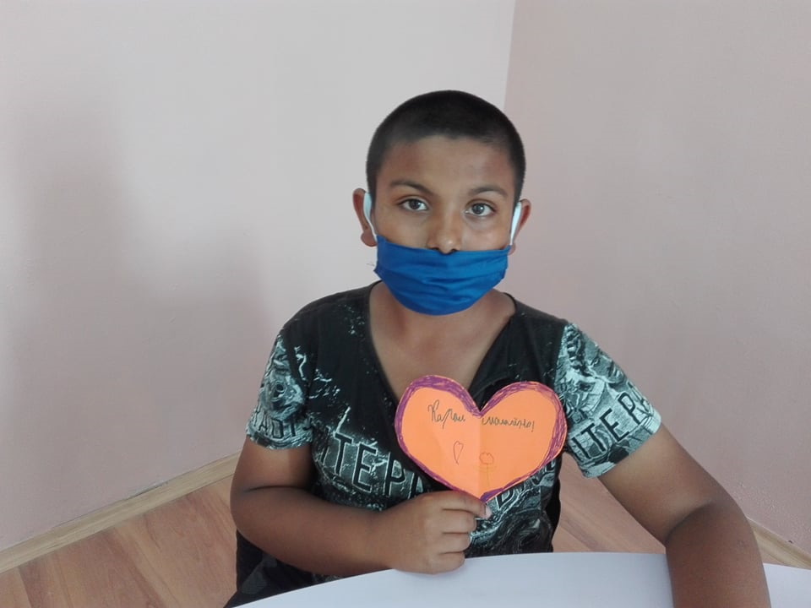
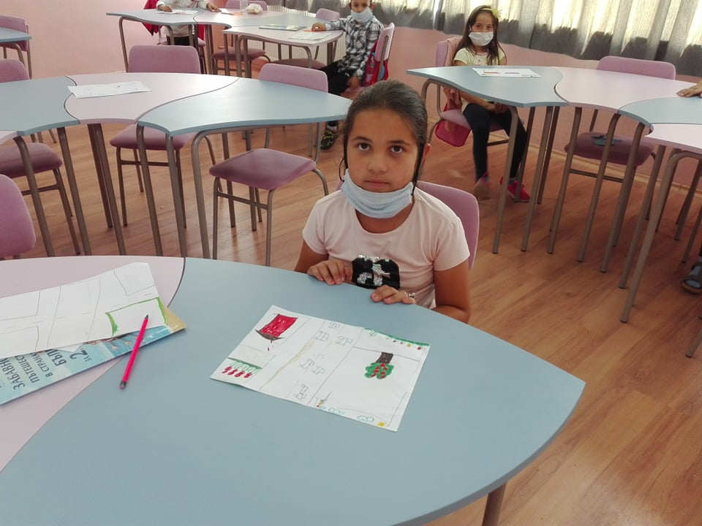
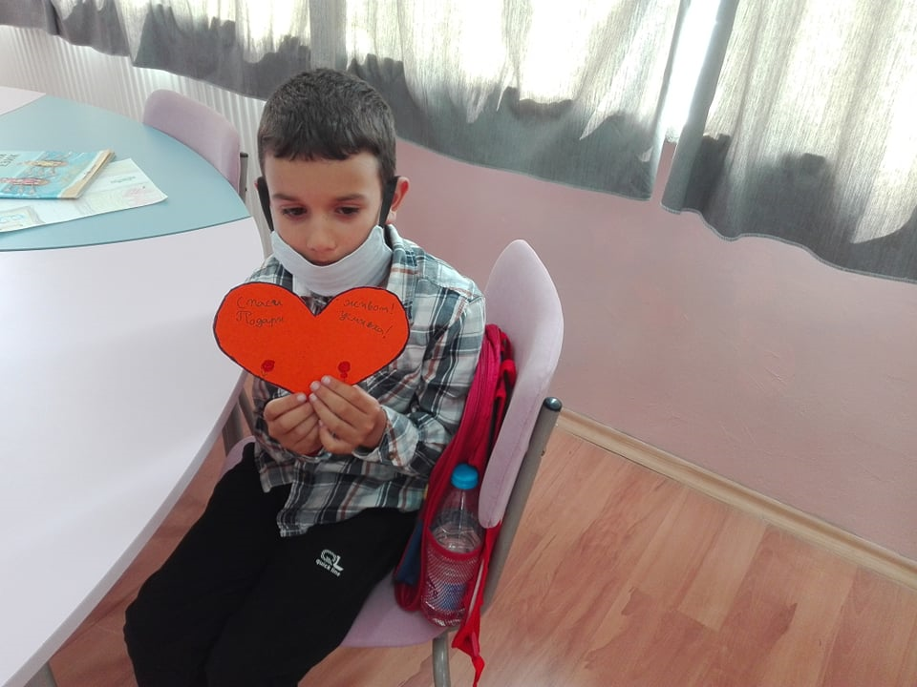

Slide 7
БЛАГОДАРЯ ЗА ВНИМАНИЕТО!

